Slide 2
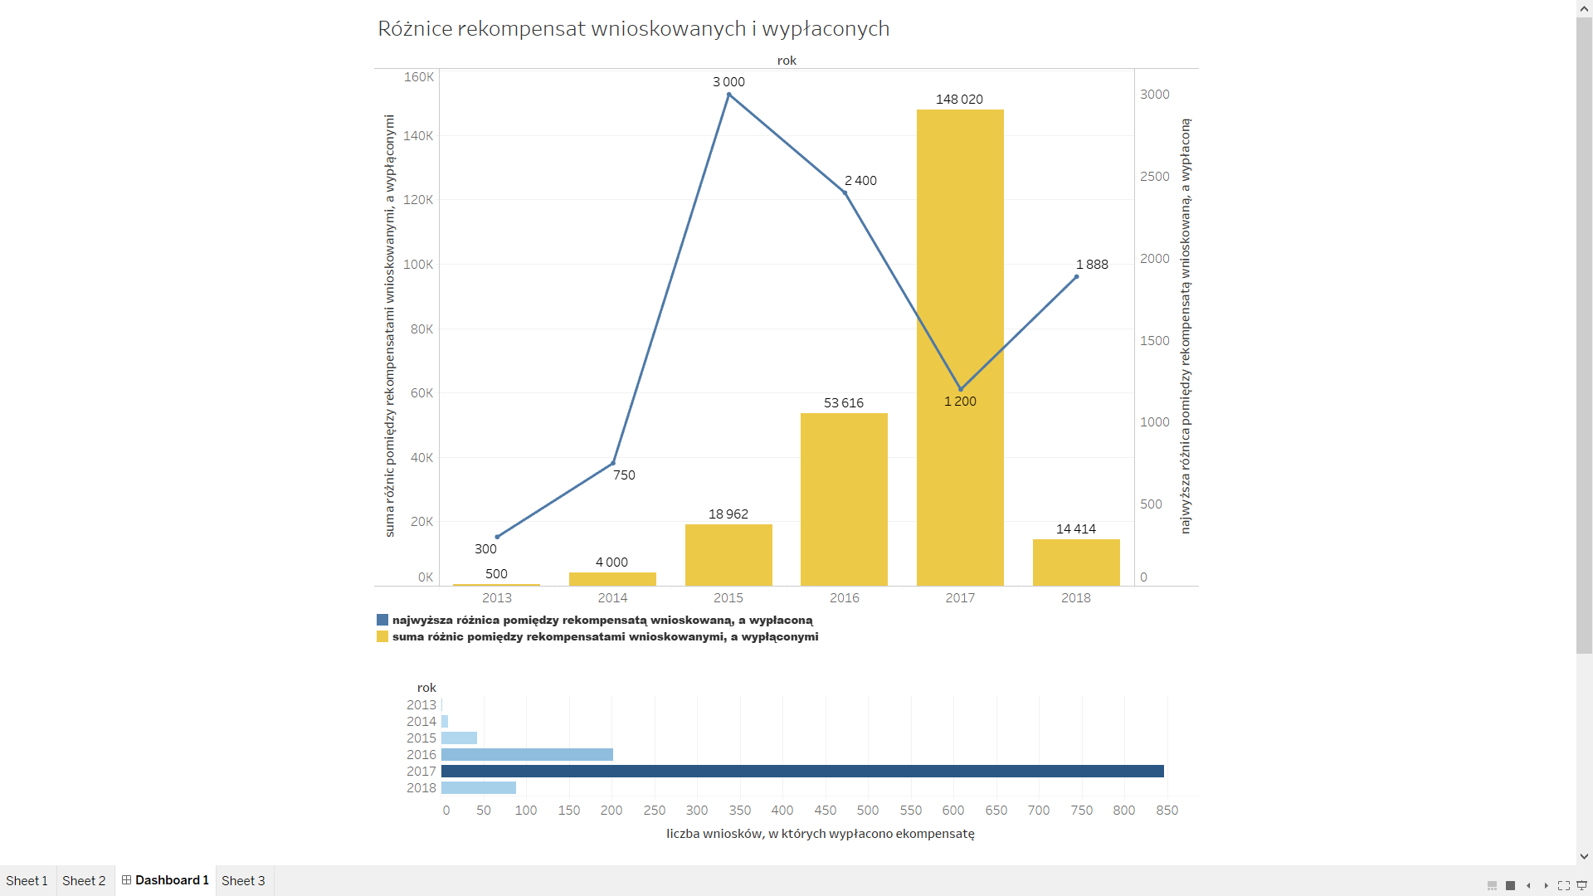
Analiza różnic z uwagi na rok wypłacenia.
Suma różnic pomiędzy rekompensatami wnioskowanymi, a wypłaconymi, rosła równolegle do liczby wniosków. Wzrost tych wartości następował z każdym kolejnym rokiem (dane z 2018 r. obejmują tylko początek roku). Nie stwierdziliśmy, żeby któryś rok wyróżniał się na tle lat pozostałych.
Średnie różnice wnioskowanych wypłaconych kwot również nie odbiegały od siebie w badanych latach. Wskazane najwyższe kwoty różnic były przypadkami wyjątkowymi, które nie miały jednak wpływu na całość danych.

Slide 3
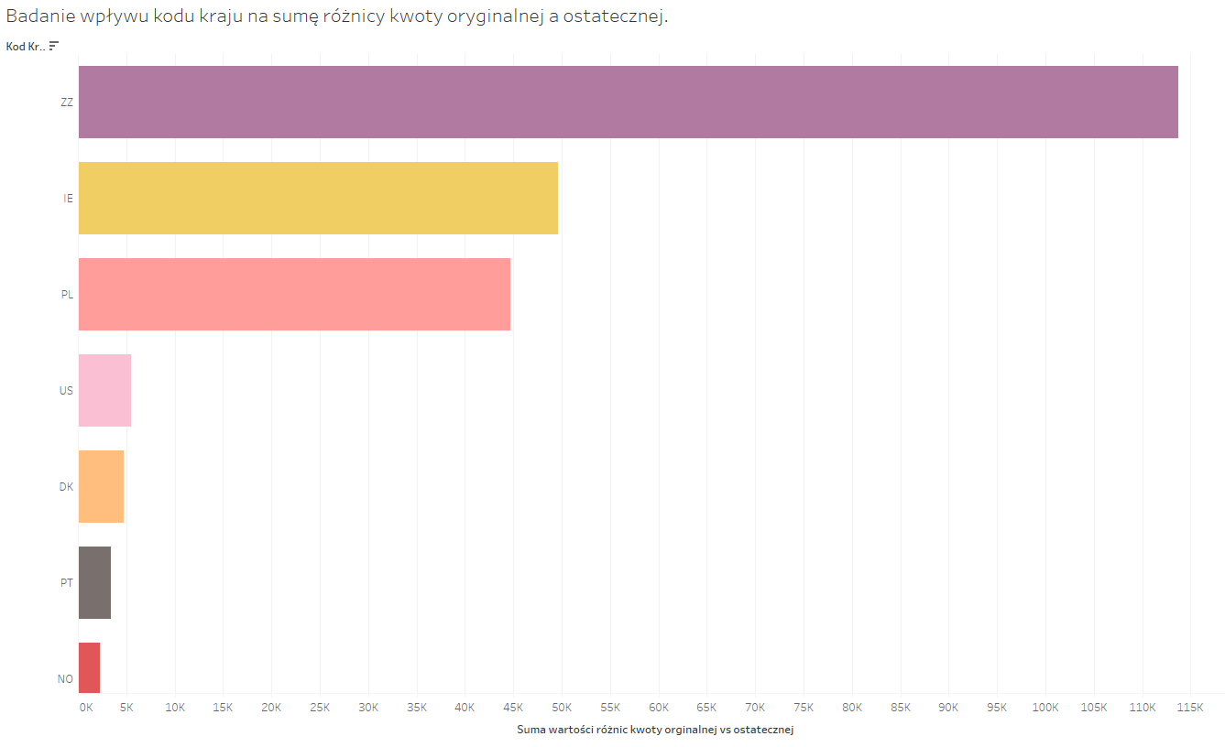
Wnioski: Po oczyszczeniu danych zauważono, że kraj o inicjałach ZZ posiada największą sumę wartości różnic kwoty oryginalnej a ostatecznej. Kraj ZZ w bazie jest wartością nieokreśloną. Może to sugerować niewłaściwe dane w bazie lub ich brak. Dokładniejsze wnioski zostaną określne w dalszej części prezentacji.

Slide 4
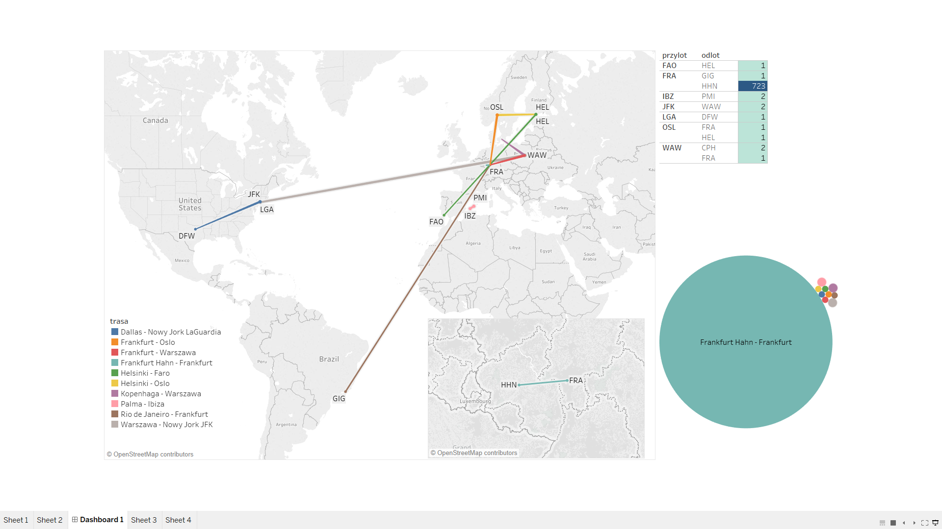

Slide 5
